Slide 1
Brandon quiere un perro

Slide 2
Reflexión

Slide 3
Antes de leer: ¿Quieres una mascota?

Slide 4
De niño/a, ¿querías tu una mascota?

Slide 5
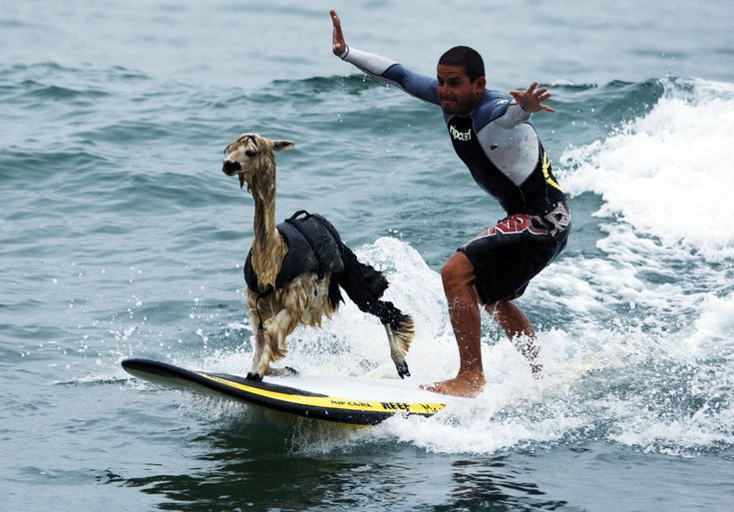
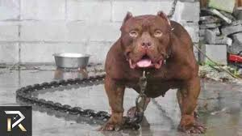
¿Qué animal consideras una mascota?

Slide 12
Preguntas:
¿Qué animal no es considerado una mascota en tu comunidad?
¿Qué animal/mascota quieres tú?

Slide 13
Despegue:
¿Qué hiciste durante el fin de semana? Escribe 3 cosas
(three things) you did this weekend.

Slide 14
Capítulo 1: Vocabulario
Un gato
la hermana/el hermano
su
Grande
pequeño
Ve
Va a
en el parque
A cat
The sister/the brother
His/her/their
Big
Small
He/she sees
He/she goes
In the park

Slide 15
Ch. 2:
Cumple
Cumplir
Regalo
Eres
Estoy
solamente
sólo
Son
Le
Para
s/he completes or turns ___ year old (age)
to complete
gift
you are
I am
Only
Alone
They are
To him/her
For

Slide 16
Despegue: Cierto o Falso. Say if it is true or false.
) Brandon quiere un perro pequeño y de color rojo.
) Brandon mira la película ‘’Marley y yo’’
) Su hermana se llama Katie.
) Su hermana tiene un hámster.
) Su amigo se llama Jake. Jake tiene un perro.

Slide 17
Brandon quiere un perro Vocabulario: Ch. 2
Inspecciona
Bicicleta
Cumple ___ años.
Collar
Regresa
Lleva
He/she inspects
Bike
He she turns ___ years old.
Collar
He/she returns
He/she takes

Slide 18
Preguntas: Capítulo 2
1. La mamá de Brandon dice que un perro requiere mucha _____________.
2. Brandon tiene ____________ años.
3. Brandon va a cumplir __________ años.
4. ¿Qué quiere Brandon para su cumpleaños?
5. ¿Quién dice que los perros son problemáticos?
6. ¿Qué dice la madre de las ratas?
7. ¿El perro de Jake es ______________________ de la familia?
8. ¿Quién quiere continuar la conversación de perros?
9. ¿Qué interrumpe la conversación de Brandon y su madre?

Slide 19
Persona especial:
¿Miras la televisión?
¿Cuál es tu programa favorito?
¿Hay un parque en tu comunidad? ¿Cómo se llama el parque?
¿Vas mucho al parque?
¿Tienes una mascota?

Slide 20
Reflexión: How well do you understand the novel? What should you do to ensure you understand at least 80% of what you read?

Slide 21
¿Qué significa?
Bicicleta
causa
collar
curioso(a)
decide en
entra
Entusiasmo
es
exclama
falso
final
frente
impresionado
Información
insiste
inspeccionan
Inteligente
interrumpe
irritado
mi
minutos
observan
Parque
Papá

Slide 22
Despegue: Traduzcan al español
Brandon wants a big dog.
Katie has a rat.
In the park, there are many dogs.
Punto bono: ¿Cuándo es el cumpleaños de Brandon?

Slide 23
Predicciones:
¿Va a recibir un perro para su cumpleaños, Brandon?
¿va a recibir una rata?
¿Su madre quiere un perro pequeño?

Slide 24
Ch.3 vocabulario:
Se va
Le dice
Regreso
Regresa
Salta
No ven
¿No vas a llevarlo?
He/she leaves
He/ she says to him or her
I will return
He/she returns
He/she/it jumps
They don’t see
¿You aren’t going to take it?

Slide 25
Teatro Nieves: ¿Quiénes son mis actores?
Jake
Brandon
Narrador

Slide 26
Preguntas: Capítulo 3
¿Adónde va Brandon?
a. a la casa de Jake b. al hospital c. al doctor d. al parque
2. ¿Cuándo regresa Brandon?
a. a las 7:59 b. a las 8:05 c. a las 9:35 d. a las 7:05
3. ¿Cómo se llama el perro de Jake?
Caspián b.Tigre c. Damián d. León
4. ¿El perro de Jake causa problemas?
Sí, causa muchos. b. No, es perfecto. c. Sí, causa pocos.
5. ¿Adónde van Brandon y Jake?
a. a la casa de Jake b. al hospital c. al doctor d. al parque

Slide 27
6. ¿Qué hay en el parque?
a. muchas personas b. muchos perros c. muchas personas y perros
7. ¿Qué inspeccionan Brandon y Jake?
a. la bicicleta de Brandon b. el collar del perro
8. ¿Qué decide Brandon?
a. llevar al perro a casa b. abandonar al perro
9. Jake dice que la situación es perfecta porque Brandon no tiene perro y el perro no tiene un niño. a. cierto b. falso
10. Cuando Brandon regresa a casa, ¿Adónde lleva el perro?
a. al garaje b. al baño c. al dormitorio d. no regresa a casa

Slide 28
Mini libro: (assessment)
Crean un libro pequeño. Incluyan:
Dos páginas por capítulo
Una frase por cada página.
Un dibujo en cada página con color.

Slide 29
Despegue: Traduzcan al inglés
Jake y Brandon ven muchos perros en el parque.
Jake dice (says) que la situación es perfecta
Brandon no tiene perro y el perro no tiene un niño.

Slide 30
Conversación---
¿Tienes mascota? Cómo se llama tu mascota?
¿Tienes responsibilidades en tu casa?
¿¿Cuándo es tu cumpleaños?
¿Eres una persona responsable?
¿Te gusta montar en bicicleta?

Slide 31
Vocabulario: Capitulo 4
Español
Inglés
Le dice
Le pregunta
la cama
duerme
se despierta
tiene vergüenza
Quiere comer
pronto
Hace ruidos
Recoger
Está mojado
He/she tells him/her…
He/she asks him/her
Bed
He/she sleeps
He/she wakes up
Is embarrassed
He/she wants to eat
Soon
Makes noises
Pick up
It is wet

Slide 32
Mini libro: (assessment)
Crean un libro pequeño. Incluyan:
Dos páginas por capítulo (2 pages per chapter)
Una frase por cada página. (one sentence min. per page)
Un dibujo en cada página con color. (drawings/illustrations in color)

Slide 34
Tarjeta de salida: Mini crucigrama y mini prueba.

Slide 35
Despegue: Traduzcan
El perro duerme en la cama de Brandon.
Cuando (when) Brandon se despierta…
La cama de Brandon está mojada.

Slide 36
Mini- Competencia: ¿Sí o no?
El perro y Brandon duerme en la cama de Brandon.
El perro hace ruidos a las 6 de la mañana.
Brandon está triste cuando observa a su perrito.
El perro se despierta a las 7 de la mañana
La cama está mojada porque Brandon se hizo pipi.
6. Brandon no quiere comer cereal.
7. Brandon lleva al perro al closet.
8. Brandon va por cereal.
9. Brandon está nervioso porque no quiere que el perro despierte a la familia.
10. Brandon hace ruidos como un perro.

Slide 37
Mini competencia:
Papá le pregunta a Brandon ‘’¿Te hiciste pipi en la cama?
Brandon tiene verguenza porque admite que sí hizo pipi en la cama.
El teléfono suena ‘’gua gua’’
El perro hizo pipi en el closet también.

Slide 38
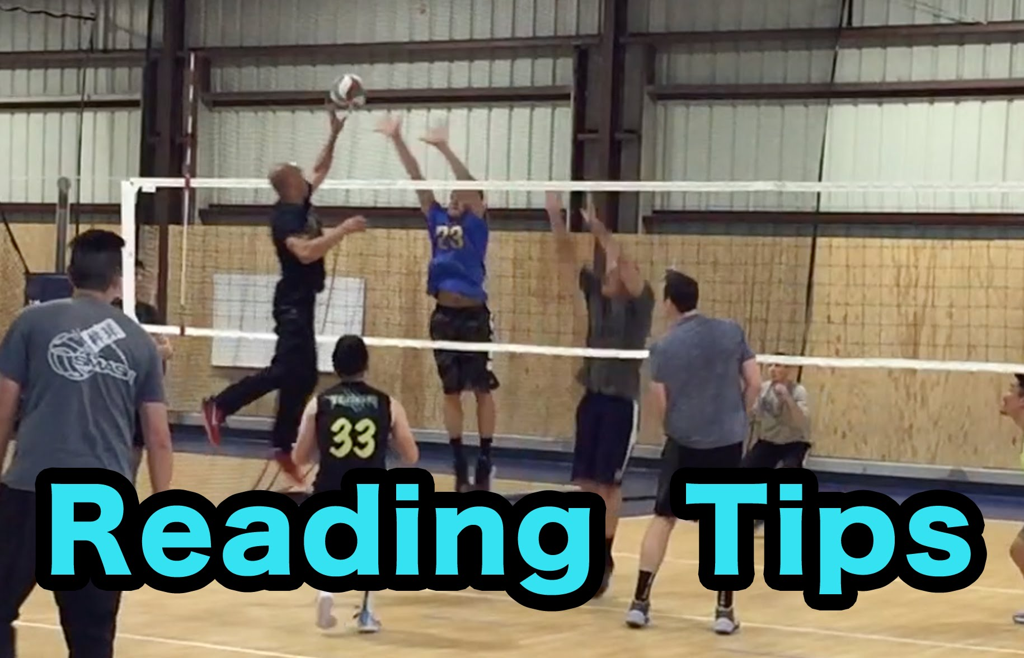
Lean el capítulo 5 con una pareja.
Una persona lee en español
Otra persona traduce al inglés.

Slide 39
Mini-prueba: ¿Cierto o falso? Escribe C o F.
Brandon ve el perrito en el parque. El perro se llama Tigre.
El perro de Brandon causa problemas.
El perro de Brandon se llama Denver.
El perro hizo pipi y popo en la cama de Brandon.
La mama de Brandon sabe (knows) el secreto de Brandon.
Brandon hace ruidos como un perro.
Brandon hizo pipi en su cama.
Brandon admite que hizo pipi en la cama.
Brandon admite que hizo popó en el piso.

Slide 40
Despegue: traduzcan
El perro se hizo pipi en la cama de Brandon.
La mama de Brandon no sabe (knows) el secreto de Brandon.
Brandon hace ruidos como un perro.

Slide 41
Día de kinder: Los perros

Slide 42
20 minutos- trabajen en el mini libro

Slide 43
Vocabulario: Ch. 6
Va a salir
Sale
Regresa
Se imaginan
Pasa por la ventana
¿estás enfermo?
He/she is going to go out
He/she goes out
He/she returns
They imagine
He/she goes through the window
Are you feeling sick?

Slide 44
Kahoot. Capitulo 6

Slide 45
Despegue--- Traduzcan:
Brandon sale de la Fortaleza.
Jake pasa por la ventana.
El perro duerme.

Slide 46
Reflexión:
What percentage of the novel are you understanding? What activities or strategies help you to understand the reading?

Slide 47
Capítulo 7: Una visita al doctor
1. What does Brandon’s mom say to the doctor?
2. Why is Brandon embarrassed?
3. When does Brandon go to the doctor?
4. True or false? Brandon’s mom says he can’t leave his room all day.
5. Where do Brandon and the dog spend the day?
6. Why is Brandon worried when they go to the doctor?
7. What does the doctor say that Brandon has?
8. What is going to cure Brandon?
9. How is Brandon feeling when he leaves the doctor’s office?

Slide 48
Despegue: Review of ch.7
Why is Brandon worried when they go to the doctor?
What does the doctor say that Brandon has?
What is going to cure Brandon?
What is Brandon’s mom going to cancel?

Slide 49
Capítulo 8 y 9
Está en ruinas
destruyendo
Regresa
Quiere salir
Va a verlo
¿Lo llevo al parque?
Está preocupado por
No quiere salir
It is destroyed
Destroying
He/she returns
he/she wants to leave
He/she is going to see it
I take it to the park?
He is worried about…
He/she doesn’t want to leave

Slide 50
Capítulo 8-- Predicciones

Slide 51
Preguntas como clase:
¿Cómo está el dormitorio de Brandon?
¿Por qué está exhausto Brandon?
¿Cuál es la solución de Jake?

Slide 52
Despegue: Respondan Cierto o Falso
El dormitorio de Brandon está en ruinas.
El perro se hizo pipi y popó en la cama de Brandon
Brandon no quiere abandonar a su perro.
Jake le dice a Brandon ‘’Lleva al perro al parque’’
Brandon decide escuchar la solución de Jake.
Brandon está muy feliz

Slide 53
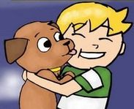
Capítulo 9
Lean en parejas --- 15 minutos

Slide 54
Mini prueba: escriban SI o NO
1. Brandon is already in his pajamas.
2. Brandon and Jake walk to the park.
3. In the park, the boys find Denver’s owner.
4. A boy shows them the part of the collar that had fallen off.
5. The dog’s real name is Diesel.
6. Brandon tells Denver goodbye before he rides home.
7. Brandon’s mom catches him coming in the window.
8. Brandon falls asleep immediately after entering his room.
9. Brandon tells his mom that he is sorry for everything.
10. Brandon confesses that he had been hiding a dog in his room.

Slide 55
Hagan el crucigrama

Slide 56
Mini-libro
Trabajen en el mini-libro ---20 minutos

Slide 57
Despegue: Traduzcan
Brandon abandonó su perro en el parque.
Una niña dice ‘’Mi perro, mi perro’’
El perro se llama ‘’Lucky’’

Slide 58
Reflexion:
Are you prepared for the midterm? What can you do to prepare?

Slide 59
Práctica para el examen verbal
En parejas, miren las fotos y describan las fotos en 5 frases.

